Slide 1
オープンキャンパス
体験学習
コンピュータ教育学院メディアコミュニケーション

Slide 2
大橋校舎の学科について
デジタルビジネス学科
生成AIを利用して、オフィスの仕事を効率的に、
SNSなどの発信に利用したりして仕事に活用する学科です。
デジタルコンテンツデザイン学科
生成AIを利用して、Webページや映像といったコンテンツの制作を行います。特に、プロが使用するツールを利用して制作に取り組む学科です。
情報データビジネス学科
野球を通じて得たデータをExcel、そしてAI分析により、パフォーマンスの高い授業に取り組みます。
※コンピュータ教育学院の校舎は、２場所に立地しています。
一つは、天神に。 もう一つは、福岡市南区の大橋駅近くになります。
二つの校舎は３０分間で行き来できます。

Slide 3
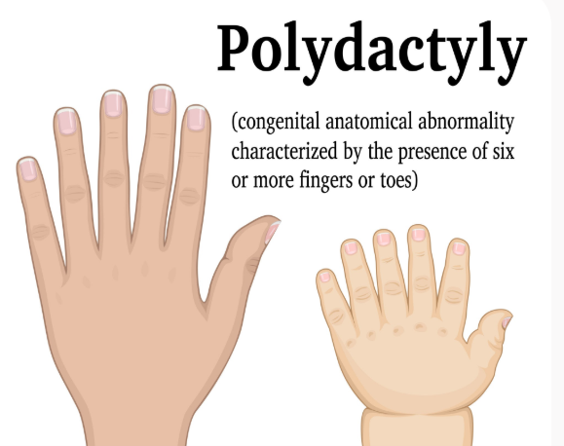
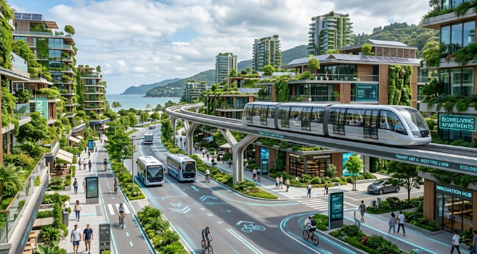
生成AI
ここ数年は、AIの進化が進んでいます。
少しだけ疑問があるのも事実。 不自然なYoutubeの中にあるサムネイル。不自然に加工された写真。そういったものは、十分にAIを生かせたものとは言えません。
大橋の校舎では、生成AIの基礎を学び、その嘘や、間違った生成が起こることを学習して、様々な教科で利用する方法を学びます。

Slide 4
業界の標準ツールAdobe
デジタルコンテンツの作成には、Adobe社のCreative Cloudを使用して授業で制作を行います。
画像編集、画像・文字のレイアウト、そして映像作品の制作には、Adobe社のプロ仕様のツールが用いられています。そのプロが使うソフトをそのまま利用して、コンテンツの制作を行います。
画像の編集には、Photoshop
画像・文字のレイアウトにはIllustrator
映像制作には、Premier Pro、After Effectといったツールを使います。
これらのツールは、印刷・広告業界でも用いられています。
広告と聞いて、テレビCMをイメージする人はもちろんですが、街中にあるチラシなど画像と文字の組み合わせでできたものは、ほぼすべてといっていいくらいAdobe社のツールが使われます。

Slide 5
卒業制作
２年生は卒業制作のシーズンになります。
１年生で習得した技術を最大限に生かして自分でコンセプトを練り、そのものを形にするのが、卒業制作です。
マニアックなものを作ってもよいし、様々な制作を行います。

Slide 6
今日の体験学習
二つの絵を合成し、文字列を加えてサムネイルを作成します。

